Slide 1
Kusánského neomezený vesmír a kopernikánská revoluce
Ondřej Švec

Slide 2
odkud – kam
Aristotelsko-ptolemaiovská koncepce kosmu:
Kosmos jako konečný a dobře uspořádaný celek, v němž má každá věc či bytost své přirozené místo.
Postupné prosazování zcela nové koncepce univerza:
Prostor geometrie (tj. nekonečná a homogenní rozprostraněnost) je postupně ztotožňován se skutečným prostorem světa.

Slide 3
Antický prostor:
centrum a periférie
konečnost
nestejnorodé uspořádání:
- sublunární sféra
- supralunární sféra
Novověký prostor:
absence centra
nekonečnost vesmíru
tento vesmír sjednocuje pouze
všeobecná platnost přírodních zákonů
totožnost základních komponent (materiálních částic)
Důsledky přechodu od uzavřeného světa k nekonečnému vesmíru:
Člověk už nemá už ve vesmíru žádné pevné stanoviště.
Skutečnost, řád stvoření, už mu nezaručuje smysl a místo jeho bytí.

Slide 4
Objekty obíhající okolo Země v následujících drahách:
- sféra Měsíce
sféry sluneční soustavy
sféra stálic = hvězd, jež se pohybují společně s celou oblohou nazvanou Coelum Empireum Habitaculum Dei et Omneum Electorum

Slide 5
Centrální, leč problematické místo člověka
Proměnlivost sublunární sféry (kde všechny bytosti podléhají změně a zániku)
oproti
sféře supralunární (kde dokonalá nebeská tělesa krouží věčným, nutným a neustálým pohybem)
Centrální místo člověka se nachází nejdále od sféry dokonalosti

Slide 6
Středověká koncepce - Velký řetězec bytí (cf. Arthur Lovejoy The Great Chain of Being, , Harvard University Press, 1936) Propojený a koherentní obraz světa „František nazýval všechna stvoření, i ta nejmenší, svými bratry a sestrami, protože věděl, že pocházejí ze stejného zdroje jako on.“ (Sv. Bonaventura, Život svatého otce Františka)

Slide 8
Význam Kusánského pro myšlení novověku
Klíčová Kusánského otázka: Jak musí být uzpůsoben lidský duch, aby přes svoji konečnost mohl proniknout k ideji neomezeného světa?
Rozdíl oproti scholastice, která se táže přímo:
Existuje Bůh?
Existuje individuální nesmrtelná duše?
Jsou látka a svět věčné?

Slide 9
Jak zahrnout přítomnost (božského) nekonečna do mezí kvantifikovatelného prostoru?
Jan van Eyck - Madona kancléře Rolina - kolem r. 1435

Slide 10
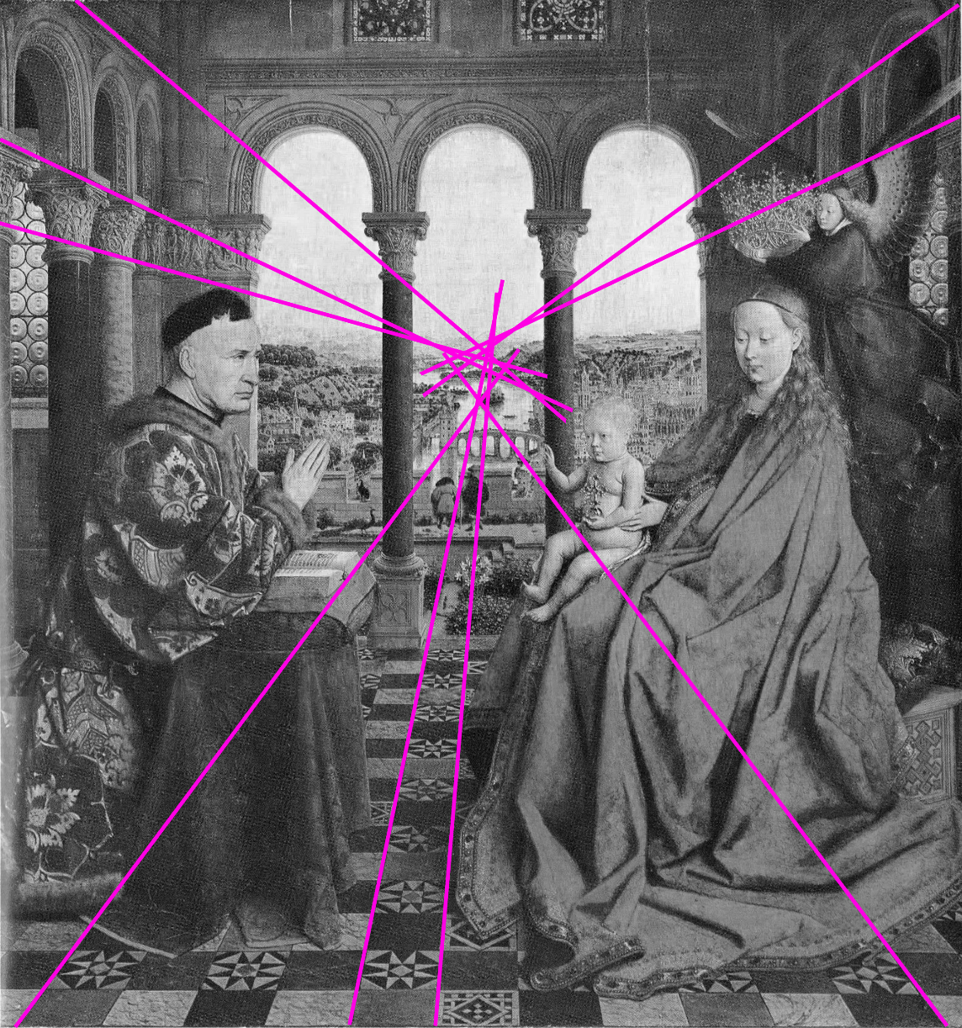
Jak zahrnout přítomnost (božského) nekonečna do mezí kvantifikovatelného prostoru?
Jan van Eyck - Madona kancléře Rolina - kolem r. 1435

Slide 11
Mikuláš Kusánský: universum namísto kosmu
Vesmír je „infinitas contracta“ (skloubená nekonečnost)
universum = kontrakce (skloubení) absolutní nekonečnosti
jednotliviny = různé kontrakce universa
jednotlivina jako contractio (např. v člověku – mikrokosmu) odkazuje na celek světa (makrokosmu).
Vesmír (universum) je „interminatum“ (≠ infinitum)
vesmír je bez hranic a není zakončen nějakým vnějším obalem
Pouze Bohu náleží atribut „nekonečný“ (infinitum) ve vlastním slova smyslu

Slide 12
Popření absolutního centra
„Totiž střed světa splývá s obvodem. Proto svět nemá obvod, neboť kdyby měl střed, měl by i obvod a tak by měl v sobě svůj počátek i konec a sám svět by byl v porovnání s něčím jiným ohraničený a mimo svět by bylo něco jiné… A ač svět není nekonečný, nemožno ho chápat jako konečný, protože nemá hranice, do kterých by se uzavřel.“
(Cusanus, O učené nevědomosti, Bratislava 1979, s. 122).

Slide 13
Důsledky Kusánského koncepce
Popření absolutního centra vesmíru
Tendence k matematizaci světa
Vesmír postrádá přísné vymezení, tj. nemůže se stát předmětem úplného a konečného poznání, nýbrž jen poznání částečného.
-> „docta ignorantia“
-> poznáváme jen částečně, konjenkturami

Slide 14
Kusánského relativismus
„De docta ignorantia“ (O učené nevědomosti, 1440)
částečný, relativní charakter našeho poznání
rozumové poznání nás přivádí k nahlédnutí vlastní omezenosti – v tom spočívá nejvyšší moudrost, jaké je vůbec člověk schopen.
„poučená nevědomost” je vlastním cílem filosofie

Slide 15
Kusánského relativismus:
Dvě premisy:
a) obraz světa daného pozorovatele je určen místem, jaké zaujímá ve vesmíru
b) žádné z těchto míst nemůže pro sebe nárokovat absolutně privilegovanou hodnotu (např. proto, že by bylo středem vesmíru),
Relativistický závěr:
musíme připustit možnost existence různých rovnocenných obrazů světa (i jejich relativní charakter).

Slide 16
Kusánského relativismus:
„Kdyby totiž někdo na lodi uprostřed vody nevěděl, že voda teče, a neviděl břehy, jak by mohl pochopit, že se loď pohybuje?“ (M. Kusánský)
srov. Vergilius:
„Provehimur portu terraeque urbesque recedant.“
„Vyplujeme z přístavu, a země i města mizí.“ (Aeneis, III, 72)

Slide 17
Kopernikův relativismus
Vergiliova verše a příkladu s lodí se dovolával také Koperník, když hájil pohyb země ve svém spise De revolutionibus orbium coelestium.
relativizace smyslového vnímání
≠
důvěra v rozum

Slide 18
Kopernikův racionální antropocentrismus
Výlučnost člověka je dána jeho rozumem, nikoli privilegovaným místem.
Příroda nemá teleologický charakter v tom smyslu, že by se světové dění vztahovalo k člověku fyzicky, že by se věci automaticky nabízely lidským smyslům a užitku člověka.
Účelnost přírody spočívá v tom, že se otevírá poznávacímu nároku lidského rozumu.

Slide 19
Kopernikův racionální antropocentrismus
"...je nemožné získat přesnější vysvětlení pohybů světového stroje, který pro nás vytvořil ze všech nejlepší a zákony nejvíce respektující tvůrce.“ (De revolutionibus).
Bůh při sestavování světového a nebeského mechanismu respektuje zákony.
Lidský (poznávací) a božský (stvořitelský) intelekt se protínají v matematice.

Slide 20
Kopernikánská revoluce
jednoduchost
harmonie
symetrie
De Revolutionibus Orbium
Coelestium (1543)
-> na indexu až do 1834

Slide 21
Kopernikův racionální antropocentrismus
Racionální antropocentrismus: filosofický základ kopernikánské revoluce
Racionální antropocentrismus: důvod, proč vyloučit takové podoby vesmírného uspořádání, které nejsou v souladu s požadavky rozumu
„nacházíme podivuhodné uspořádání symetrií“ (10. kapitola 1. knihy De revolutionibus…)
Kopernikánský racionalismus vymezují tyto rysy:
důvěra v rozum : schopnost člověka nahlédnout řád skutečnosti rozumem
klamnost smyslů
hodnověrnost Boha

Slide 22
Komplexita geocentrismu versus Jednoduchost heliocentrismu
Problém: Anomálie ve zdánlivém pohybu planet
https://upload.wikimedia.org/wikipedia/commons/7/70/Apparent_retrograde_motion_of_Mars_in_2003.gif
Kopernikus: je jednodušší vysvětlovat zpětný pohyb planet na nebeské klenbě vlastním pohybem Země, než pohyby všech planet (a hypotéz ohledně jejich epicyklů).

Slide 23
(Zdánlivý) retrográdní pohyb Marsu

Slide 24
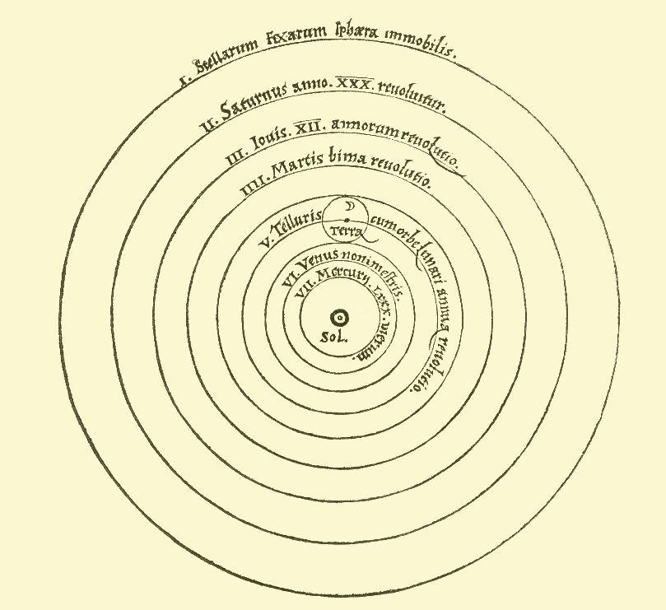
Komplexita geocentrismu versus Jednoduchost heliocentrismu
Komplexní řešení anomálií v geocentrickém systému:
Zobrazení pohybu Merkuru v průběhu 7 let a Venuše v průběhu 8 let, po nichž se obě planety vrátí na svou původní pozici.
Jednoduchost, harmonie a symetrie heliocentrického systému:
Nová racionální a symetrická představa kosmu je dle Kopernika pravdivá, protože splňuje princip úspornosti vysvětlení.

Slide 25
Harmonie
Retrográdní pohyb (anomálie ve zdánlivém pohybu planet) a změny jasnosti planet jsou elegantně vysvětleny
Kopernikova kosmologie tyto věci nevyřešila pouze nahrazením geocentrismu heliocentrismem, ale také tím, že povážlivě zvětšila naši představu o dimenzích kosmu: vzdálenost Země od Slunce byla pro Kopernika asi tisíckrát větší než poloměr Země, tzn. že Kopernikův vesmír musí být nejméně 2000krát větší než Ptolemaiův.

Slide 26
Argument řádu
„Shledáváme tedy v tomto uspořádání podivuhodnou symetrii světa a pravé harmonické spojení pohybu sfér s jejich velikostí, jaké jiným způsobem nemůže být nalezeno“
(Kopernikus, O obězích nebeských sfér, I, 10, s. 124)

Slide 27
Důsledky kopernikánské revoluce
Relativita pohybu vůči pozorovateli
Kosmos je homogenní v každé části ve svém fyzikálním složení i v míře uspořádanosti.
Země se stala jednou z mnoha zemí, Slunce jedním z mnoha sluncí (G. Bruno, G. Galilei)
Vesmír (svět stálic) je nesmírný (immensum)
Ve srovnání s rozměry vesmíru se jeví nejen Země, ale i celá roční oběžná dráha Země kolem slunce „jako bod“.

Slide 28
Kopernikánský svět a jeho meze
U Koperníka přetrvávají některé aspekty staré koncepce:
jeho svět je nadále světem konečným
nadále podržuje dva póly dokonalosti (Slunce a sféru stálic)
otázka neomezené rozlehlosti za hvězdnou sférou -> neřešitelná prostředky astronomie
hvězdná sféra, která „zahrnuje a obsahuje všechno i sebe samu“:
- drží svět pohromadě
- umožňuje vymezit Slunci určitou (privilegovanou) pozici
Přesto Kopernikus odstranil jednu z nejplatnějších námitek proti nekonečnosti vesmíru, a sice otáčení nebeských sfér.

